Slide 1

Implementação de um odómetro e contorno de obstáculos.
Escola de Engenharia
Departamento de Informática
2018/2019
Sistemas Autónomos - RoboCode
Carlos campos
José Oliveira
Vítor Castro

Slide 2
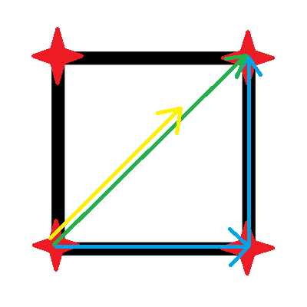
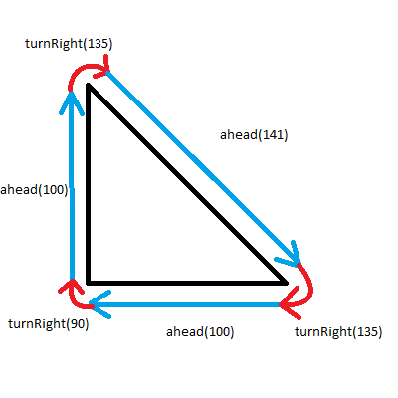
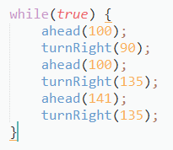
Pixel

Slide 3


Calculo da distância entre dois pontos
$d= \sqrt{{(x2−x1)}^{2}+{(y2−y1)}^{2}}$
$d=\left|v\right|∗t$

Slide 4
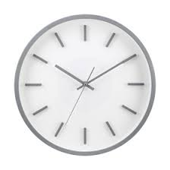
Tick/Turn
Vida real: segundo
Jogo: Tick/Turn

Slide 5
Odómetros
Cartesiano:
A cada tick guardar as novas posições
Calcular a diferença das novas posições com as antigas
Somar ao odómetro de ronda e ao de batalha
Guardar estas posições como antigas
Velocidade:
A cada tick multiplicar |v| com t
Somar ao odómetro de ronda e ao de batalha

Slide 6

Comparação de odómetros
Viagem do ponto (18,18) -> (18,582) e voltar
Resultado esperado: 1128 pixels

Slide 7
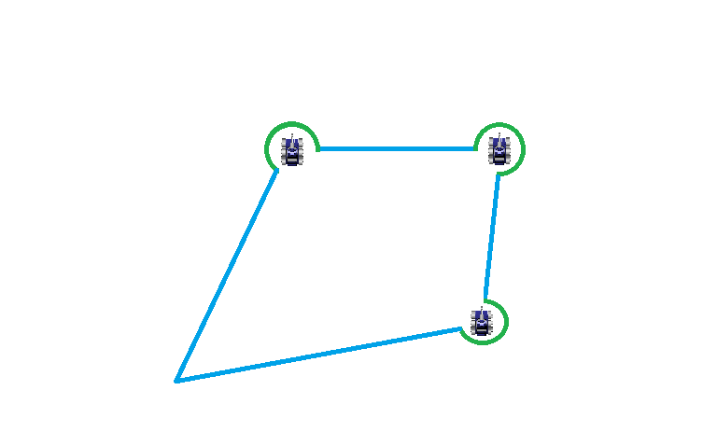
Percurso

Slide 8
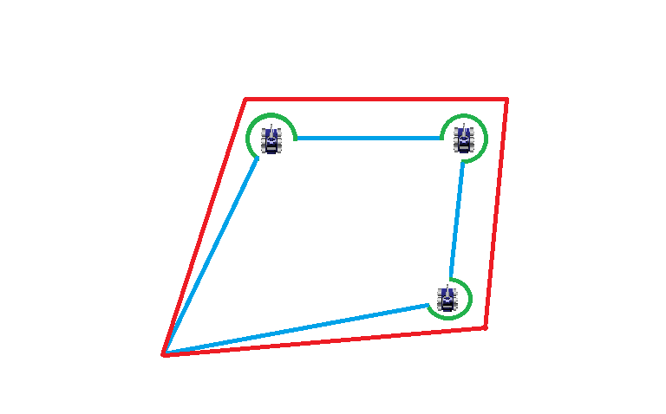
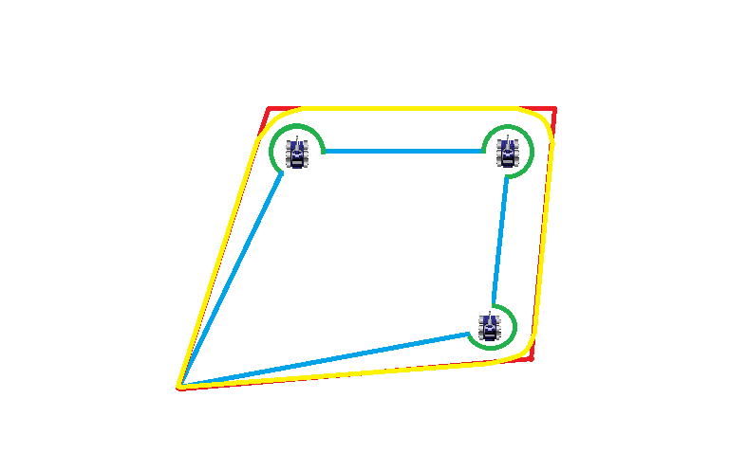
Ideia de movimentação

Slide 9
Algoritmo
Dirigir para o ponto (18,18)
Voltar para norte
Rodar 1º para a direita em cada Tick/Turn
Robot detetado
Rodar para a esquerda 2*getBearing()
Mover nessa direção getDistance()
Executar uma curva de 45º para a direita
Volta a (3)
Chocar contra parede
Rodar contra parede
Rodar 90º para a direita
Seguir em frente 60 pixels
Vota a (3)
Contornou os 3 vértices e vota ao ponto (18,18)

Slide 10

Decisão

Slide 11
Implementação de um odómetro e contorno de obstáculos.
Escola de Engenharia
Departamento de Informática
2018/2019
Sistemas Autónomos - RoboCode
Carlos campos
José Oliveira
Vítor Castro

